Slide 1
Valorizzare i luoghi, valorizzare le persone
Esperienze recenti
Anna Soffici
Direzione Regionale Musei Nazionali Toscana

Slide 2
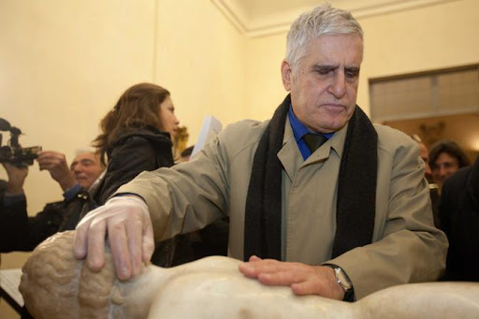

Slide 3
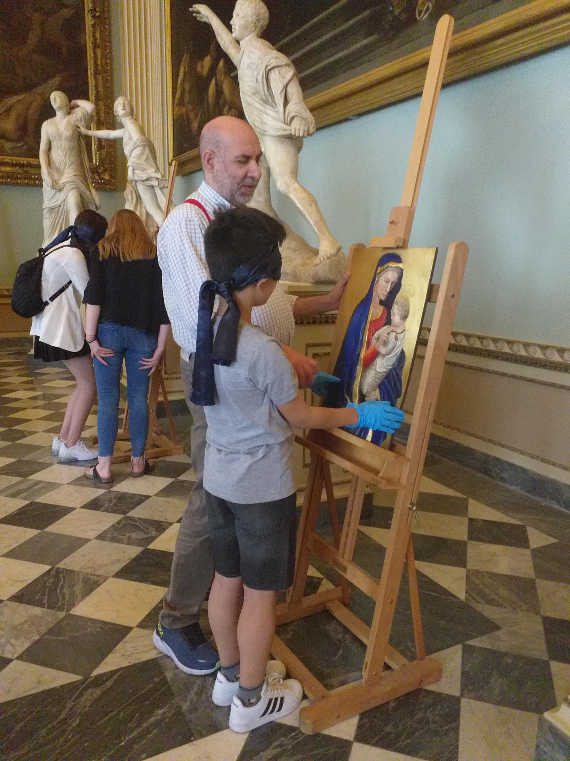

Slide 4


Slide 5
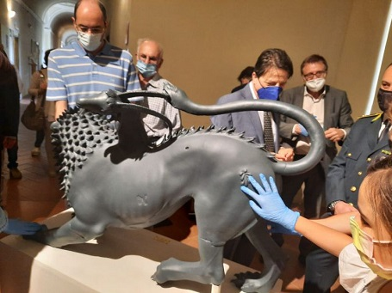

Slide 6


